Slide 1
Педагогические технологии как эффективная система методов, способов, приёмов обучения и воспитания, направленных на развитие функциональной грамотности обучающихся

Slide 2
Новые информационные технологии
становятся неотъемлемой частью образовательного процесса. Изменения, которые происходят в нашей жизни, перешли на другой скоростной режим, дети, живущие в мире компьютера и Интернета, способны реагировать на эти изменения очень быстро и педагогу необходимо соответствовать им.

Slide 3
Педагогические технологии-
построение деятельности педагога, в которой все входящие в него действия представлены в определённой последовательности и целостности, а выполнение предполагает достижение необходимого результата и имеет прогнозируемый характер.

Slide 4
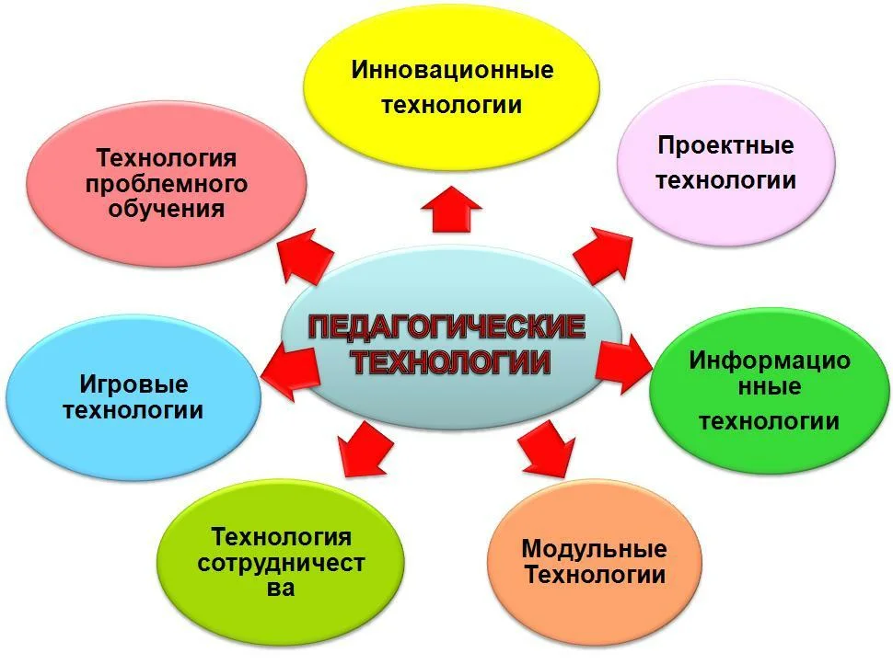

Slide 5
Современные подходы к преподаванию изобразительного искусства
предполагают актуализацию, в числе следующих направлений деятельности учителя:
- организация проектной, художественно-творческой и исследовательской деятельности учащихся, с использованием различных художественных технологий;
- использование информационно-коммуникативных средств в обучении и поисковой деятельности учащихся;
- формирование информационной грамотности учащихся через активацию их языковой компетентности в области изобразительного творчества.

Slide 6
Методы фиксации и оценивания учебных достижений
1. Создание и систематизация контрольно-измерительных материалов в виде тестов по отдельным темам, итоговых контрольных работ к урокам «Искусство».
2. Создание и использование нетрадиционных форм контроля на уроках ИЗО: экспресс-тестов, ребусов, кроссвордов, опросников.

Slide 7
Технология оценивания
образовательных достижений (учебных успехов), которая направлена на развитие контрольно-оценочной самостоятельности учеников за счёт изменения традиционной системы оценивания.
У учащихся развиваются умения самостоятельно оценивать результат своих действий, контролировать себя, находить и исправлять собственные ошибки; мотивация на успех.

Slide 8
Технология проектной деятельности
Даёт возможность осознанно добывать новые знания, в ней проявляются творческие способности детей, которые, успешно развиваются в ходе самостоятельного поиска.
Игровая технология
Повышает активность учащихся на уроке, направляет на непроизвольное запоминание учебного материала. Создаёт условия для развития у учащихся взаимопомощи и сотрудничества, внимания друг к другу. Развиваются у учащихся навыки самоконтроля и самооценки.

Slide 9
Технология сотрудничества
Командная, групповая работа. Учитывая живой интерес школьников к искусству, нужно стремиться каждый урок строить по принципу «сотрудничества», чтобы урок был словно творческая мастерская художника.
Личностно-ориентированная
Предоставление ребёнку свободы выбора и самостоятельности. Совместно с детьми вырабатывать цели, давать оценки, находясь в состоянии сотрудничества, сотворчества. Благодаря чему с детьми будут установлены партнерские взаимоотношения.

Slide 10
Информационно-коммуникационные технологии
не как цель, а как средство обучения;
как источник дополнительной информации по предмету;
как способ организации самостоятельной исследовательской деятельности;
как способ активизации творческой и познавательной деятельности учащихся;
как возможность интегрированного обучения предмету.

Slide 11
Система инновационной оценки «Портфолио»
Технология альтернативного оценивания успехов и достижений учащихся позволяет выстроить систему индивидуального развития ученика на протяжении всех лет проживания в школе и увидеть результаты его деятельности, а в конечном итоге увидеть своеобразие и уникальность личности каждого учащегося.

